Slide 1

第五章 生活中的轴对称
简单的轴对称图形
第2课时
WWW.PPT818.COM

Slide 2
目录导航
01
学 习 目 标
02
精 典 范 例
03
变 式 练 习
04
巩 固 训 练

Slide 3
学 习 目 标
1.经历探索简单图形的轴对称的过程,进一步理解轴对称的性质,积累数学活动经验,发展空间观念.
2.探索并了解线段的对称性及其相关性质.

Slide 4
精 典 范 例
B

Slide 7
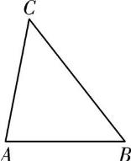

Slide 8
答案:(1)作图如图:
(2)因为DE是AB的垂直平分线,
所以AE=BE.
所以△AEC的周长=AC+AE+CE=AC+BE+CE=AC+BC.
因为AC=8 cm,BC=10 cm,
所以△AEC的周长=AC+BC=8+10=18 cm.

Slide 9
变 式 练 习
1.已知线段AB及一点P,若PA=PB,则点P在 上.
答案:线段AB的垂直平分线

Slide 14
巩 固 训 练
4.图中的尺规作图是作( )
A.线段的垂直平分线
B.一条线段等于已知线段
C.一个角等于已知角
D.一条直线的平行线
A

Slide 15
B

Slide 16
6.如图,MN是线段AB的垂直平分线,点C在直线MN外,且与点A在MN的同一侧,BC交MN于点P,则( )
A.BC>PC+AP
B.BC<PC+AP
C.BC=PC+AP
D.无法判断
C

Slide 17
不一定能

Slide 18
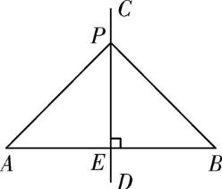
8.如图,直线CD是线段AB的垂直平分线,若PA=8 cm,
∠A=50°,则PB= cm,∠APB= °.
8
80

Slide 19
50

Slide 20
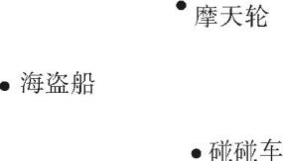

Slide 22
